Slide 1


1
Descripción del Programa
El programa Regulación y Prevención de Riesgos Sanitarios para la Salud es operado por la COEPRISS, la cual, fue creada en el año 2013. El problema público que se desea atender es la ampliación de la vigilancia sanitaria a los establecimientos de bienes y servicios de consumos humanos, asimismo, el objetivo general del programa es fortalecer la regulación y vigilancia de los bienes y servicios para la reducción de los riesgos sanitarios. Lo anterior, a través del resguardo y prevención de la población Sinaloense contra riesgos potenciales a la salud, que puedan causarse por el uso y consumo de alimentos, bebidas, medicamentos, equipos médicos, productos de perfumería, belleza y aseo, nutrientes vegetales, plaguicidas y otros productos y sustancias toxicas; así como prevenir y controlar los efectos nocivos de los factores ambientales en la salud, la salud ocupacional y saneamiento básico, la regulación de los servicios de salud, publicidad y de otros que sean competencia de la COEPRISS. En el ejercicio 2021, se clasificaron y se aprobaron áreas para el cultivo y extracción de moluscos bivalvos, además se emitieron licencias sanitarias a empresas de servicios de control de plagas y se impartieron cursos para los establecimientos procesadores de alimentos. Por otro lado, se realizaron acciones de vigilancia para los siguientes aspectos: La eficiencia de cloración del agua. Vigilancia sanitaria de alimentos. Vigilancia sanitaria para la regulación de servicios e insumos para la Salud. Control sanitario por COVID-19.

Slide 2


2
Diseño
Alineación del programa:
En este apartado, el programa destaca lo siguiente: Se cuenta el Reglamento Interior de la COEPRISS. El programa se encuentra alineado con el PND 2019 – 2024 y el PSS 2020 -2024, de igual manera con el PED Sinaloa 2017 – 2021 y el PSS 2017 – 2021. En el Árbol del Problema es posible identificar el problema central del programa. El programa define su población objetivo.
Plan Estatal de Desarrollo (PED) Sinaloa 2017 – 2021 | Plan Nacional de Desarrollo (PND) 2019 – 2024
Eje estratégico II. Tema 4. | Eje 2. Política Social, Salud para toda la población
Programa Sectorial de Salud (PSS) 2017 -2021 | Programa Sectorial de Salud (PSS) 2020 – 2024
Política 3. Instrumento 3.4. | Objetivo prioritario 4. Estrategia prioritaria 4.2
Objetivos del Desarrollo Sostenible
Objetivo 3. Objetivo específico 3.8.
Población potencial y objetivo del programa:
Población Potencial (PP) | Población Objetivo (PO)
21,134 establecimientos | 4,227 establecimientos

Slide 3



3
Planeación y Orientación a Resultados
El programa cuenta con el Programa Operativo Anual (POA). La plataforma DIGIPRiS (https://digipris.cofepris.gob.mx), permite realizar trámites y servicios de forma más ágil, basándose en las mejores prácticas regulatorias.
A través de ella, se pueden realizar trámites electrónicos y autogestivos, como lo son: Prórroga Subsecuente de Registro Sanitario. Trámites de sometimiento digital. Evaluación del área técnica. Resolución en oficio en papel seguridad.

Slide 4
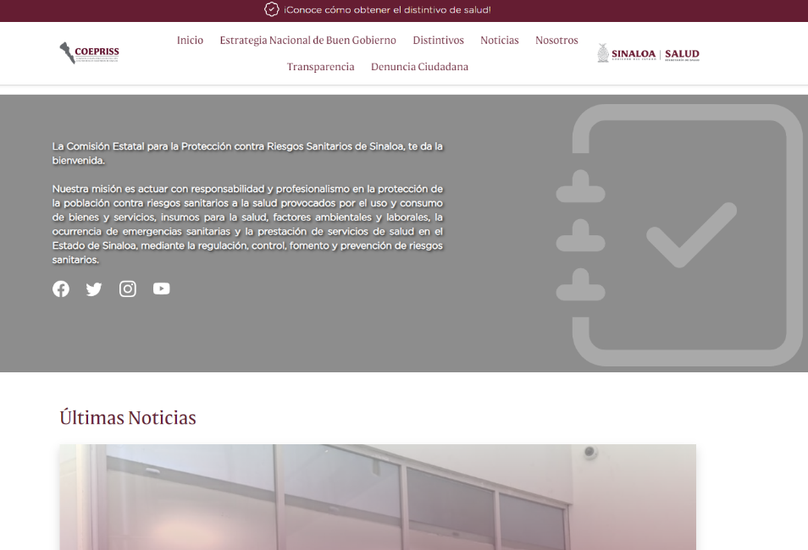

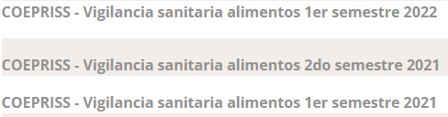

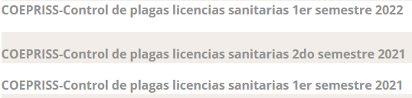

3
Planeación y Orientación a Resultados
Se cuenta con el portal web oficial de la COEPRISS (https://coepriss.sinaloa.gob.mx), donde encontrará información relevante para su difusión y consulta.
A través del sitio web de Transparencia de la Secretaría de Salud del Gobierno del Estado de Sinaloa https://transparencia.sinaloa.gob.mx/p/datos-abiertos-salud), la COEPRISS lleva a cabo diferentes tipos de reportes sobre el ejercicio, destino y resultados obtenidos con los recursos federales transferidos.

Slide 5
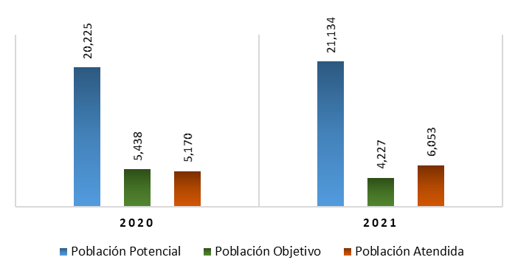

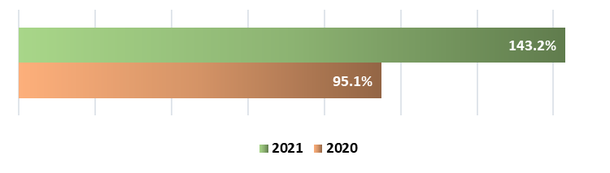
4
Cobertura y Focalización
El objetivo del programa son los establecimientos industriales, comerciales o de servicios e instituciones públicas sujetos a la vigilancia del cumplimiento de las normas sanitarias. En la Ley de Salud del Estado de Sinaloa, específicamente en el Título décimo quinto “Vigilancia sanitaria”, capítulo único disposiciones generales, se expresa claramente que la población a la que se dirige el programa son los establecimientos industriales, comerciales o de servicios e instituciones públicas sujetos a la vigilancia del cumplimiento de las normas sanitarias. En el ejercicio fiscal 2021, la población objetivo fue de 4,227 establecimientos, y se captaron a 6,053 establecimientos atendidos, con lo que se alcanzó una cobertura del 143.20% de población.
Cobertura del Programa
Población Objetivo Atendida

Slide 6

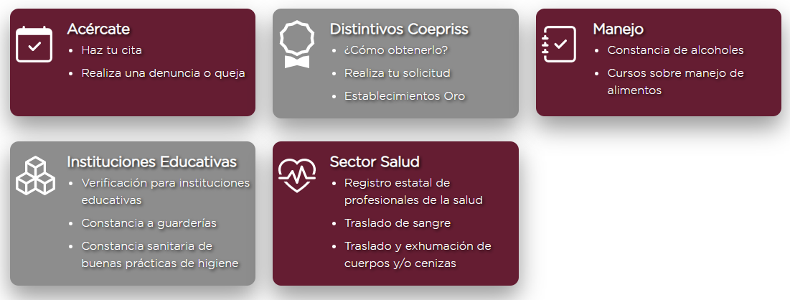
5
Operación
Estos son algunos de los trámites para establecimientos y ciudadanos que pueden realizarse por medio del sitio web oficial de COEPRISS (https://coepriss.sinaloa.gob.mx):
En el sitio web de los Servicios de Salud de Sinaloa (http://saludsinaloa.gob.mx/index.php/tramites/), a su vez en el apartado de transparencia (http://saludsinaloa.gob.mx/index.php/transparencia/) se difunde información relevante que permita la transparencia y rendición de cuentas tanto a ciudadanos como a organismos e interesados.

Slide 7
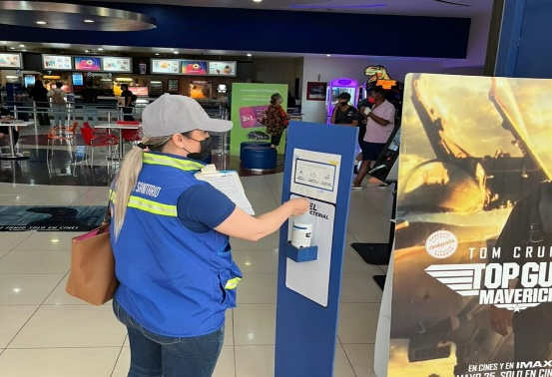

5
Operación
Gastos desglosados del programa y su clasificación:
Capítulos de gasto | Tipo de Presupuesto | Subtotal
 | Estatal
 | Total
1000: Servicios personales | $ 7,066,563.77 | $ 7,066,563.77
2000: Materiales y suministros | $ 216,479.60 | $ 216,479.60
3000: Servicios generales | $ 3,898,866.80 | $ 3,898,866.80
4000: Transferencias, asignaciones, subsidios y otras ayudas | $ - | $ -
5000: Bienes muebles e inmuebles | $ 623,718.08 | $ 623,718.08
6000: Obras públicas |  | $ -
Total |  | $ 11,805,628.25

Slide 8



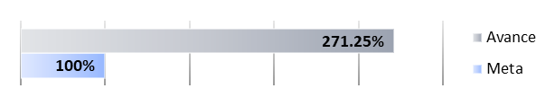
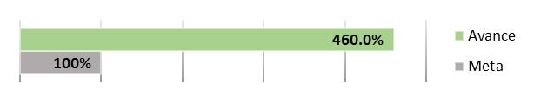
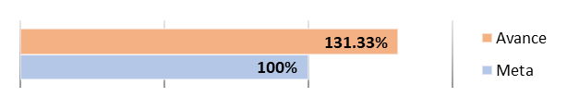
6
Percepción de la Población Atendida
El programa Regulación y prevención de riesgos sanitarios para la salud no cuenta con un instrumento para medir el grado de satisfacción de la Población Atendida. Por lo que, se recomienda gestionar dicho instrumento que permita recabar información para medir el grado de satisfacción de la población atendida y sus resultados.
7
Medición de Resultados
Indicador Fin. Porcentaje de eficacia de los proyectos y/o programas institucionales.
Indicador Propósito. Porcentaje de cumplimiento de las políticas públicas enfocadas a la protección contra riesgos sanitarios.
Indicador Componente 1. Porcentaje de cumplimiento de verificación a establecimientos sujetos a vigilancia.
Indicador Componente 2. Porcentaje de los diversas acciones no regulatorios.
Indicador Actividad 1. Porcentaje de cursos de capacitación al personal verificador sanitario en temas relacionadas para vigilancia sanitaria.
Indicador Actividad 2. Porcentaje de acciones de fomento sanitario.

Slide 9
8
Análisis FODA
Fortalezas
El programa está vinculado a los objetivos y estrategias del PED Sinaloa 2017 – 2021. El programa está vinculado al PSS 2017 – 2021 derivado del PED Sinaloa 2017 – 2021. En este sentido, en la Ley de Salud del Estado de Sinaloa se dictaminaron artículos específicos para la vigilancia sanitaria. El programa se encuentra vinculado con los Objetivos del Desarrollo Sostenible. Se cuenta con el Decreto de Creación de la COEPRISS, asimismo, se cuenta con el Reglamento Interior de la COEPRISS. Se cuentan con manuales y procedimientos para operar el programa. Se cuenta con la MIR y sus fichas técnicas donde las metas de los indicadores están orientadas a impulsar el desempeño del programa. Se cuenta con un plan estratégico que contempla los resultados que se quieren alcanzar, y los indicadores para medir el avance en el logro de sus resultados. El programa alcanzó una cobertura del 143.20% en el ejercicio fiscal 2021. Se mantiene una cobertura regional. Se brindan capacitaciones presenciales y virtuales constantes al personal verificador. Se cuenta con el equipamiento adecuado. Utilización y manejo del Sistema de Registro de Actividades Estatal. En la página web de los SSS y Transparencia Sinaloa se puede localizar la información de resultados principales del programa. Se utilizan elementos metodológicos que apoyan la información. El personal del programa es proactivo y multidisciplinario, además de tener conocimiento y capacitación de los riesgos sanitarios. Se cuentan con líderes de proyecto y/o programas. Realización de campañas de difusión. Los indicadores de Fin y Propósito cumplen con resultados satisfactorios, mismos que se encuentran vertidos en la MIR. Alto conocimiento de las actividades respectivas para el cumplimiento de las metas. Se brinda seguimiento a las observaciones. Los procesos se encuentran alineados a las metas del programa. Se realiza la medición de trabajo diario. Se orientan las acciones a eventos de riesgos. Se brindan capacitaciones de nuevas herramientas de mejora.

Slide 10
8
Análisis FODA
Oportunidades
El programa se encuentra acorde con lineamientos de planeación federal (Ley General de Salud). El programa utiliza sistemas de captura de registros y seguimiento. Intercambio de conocimientos con otras entidades. Instalación y manejo del Sistema de Gestión de Calidad.
Debilidades
Constante actualización de manuales. Falta de claridad en las funciones de las unidades administrativas. Nula aplicación de sanciones administrativas. Deficiente medición de desempeño de las coordinaciones regionales. Falta de recursos humanos, materiales y financieros. Deficiente comunicación con las coordinaciones. No se cuenta con un instrumento para medir el grado de satisfacción de la población atendida por el Programa.
Amenazas
Establecimientos sin registro para su verificación sanitaria. Demora de entrega de recursos financieros. Población y localidades de difícil acceso. Personal vulnerable a contagios. Incremento de costos. Atención a emergencias sanitarias masivas. Recortes de presupuesto. Resistencia al Sistema de Gestión de Calidad. Exposición a la delincuencia organizada. No se cuenta con un instrumento para medir el grado de satisfacción de la población atendida por el Programa. Atención a emergencias sanitarias masivas. Insuficiencia presupuestal. Resistencia a la evaluación.

Slide 11
9
Recomendaciones
A continuación, se presentan las recomendaciones necesarias por sección de la evaluación, asimismo, se pretende atender debilidades y/o amenazas que presenta el Programa.
Sección | Recomendación
Cobertura y focalización | Replantear las funciones de las unidades administrativas de manera que la información sea clara y precisa para los interesados.
 | Aplicación cabal de sanciones administrativas
 | Gestionar un instrumento para medir el desempeño de las coordinaciones regionales.
Operación | Realizar un diagnóstico ante de la falta de recursos humanos, materiales y financieros que se presentan, con el propósito de gestionar una solicitud de dichos recursos.
 | Establecer un mecanismo de comunicación con las coordinaciones.
Percepción de la población atendida | Gestionar un instrumento donde permita recabar información para medir el grado de satisfacción de la población atendida y sus resultados.

Slide 12
10
Valoración final de Programa
De acuerdo a las preguntas que tienen una respuesta binaria y que presentan una calificación, se obtuvieron los resultados que se presentan en el cuadro. Con base en las preguntas que tienen una repuesta binaria y que presentan una calificación se obtuvieron los resultados anotados en el siguiente cuadro. Como se puede observar, la puntuación global es de 1.63 sobre una calificación máxima de 4 destacándose las notas de diseño y operación, sin embargo, es preciso señalar que este es el primer ejercicio de evaluación de este programa en el estado de Sinaloa por lo que no hay evaluaciones previas que permitan contestar las preguntas 16, 17, 18, 19 y 20 en la sección de Planeación y Orientación a Resultados y las preguntas 46, 47, 48, 49, 50 y 51 de la sección de Resultados.
Tema | Calificación ponderada
Diseño | 3
Planeación y orientación a resultados | 2.17
Cobertura y focalización | 4
Operación | 3.75
Percepción de la población atendida | 0
Resultados | 0.20
Valoración final de la evaluación | 2.19

